Slide 1
소재수치해석 hw 7
20100091 서 현 선

Slide 2
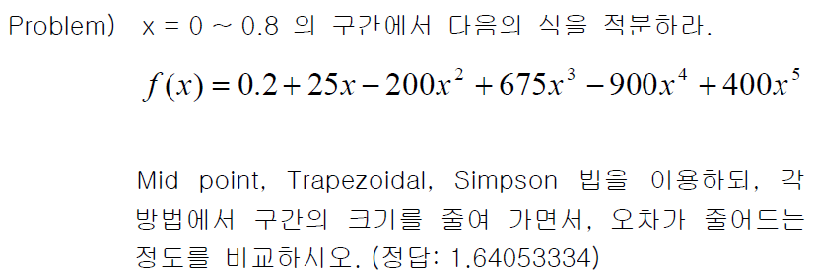
ASSIGNMENT

Slide 3
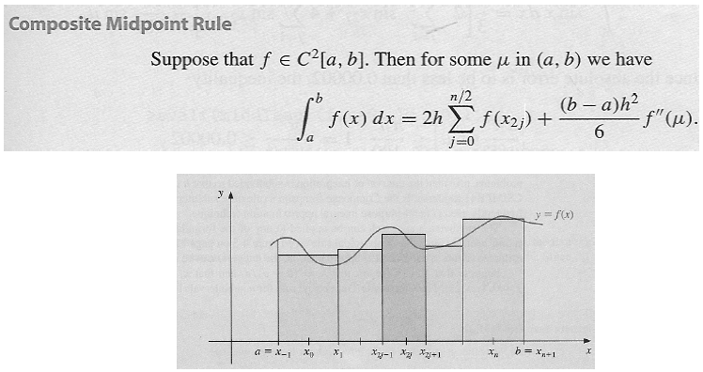
background
1. Midpoint Rule

Slide 4
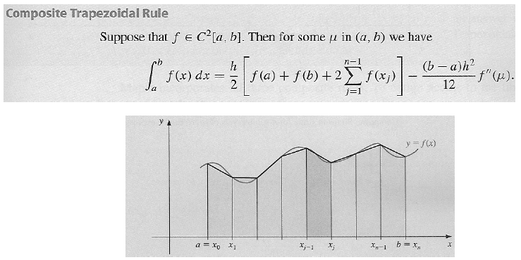
background
2. Trapezoidal Rule

Slide 5
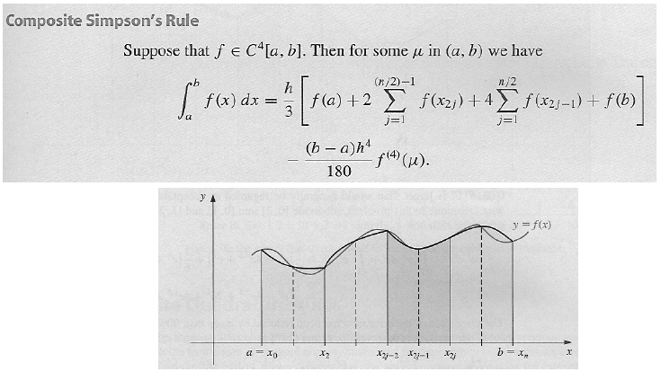
background
3. Simpson’s Rule

Slide 6
background
4. Romberg Integration
: (1) Trapezoidal rule로 구간의 개수를 두 배씩 늘리기
: (2) Extrapolation
(1)
(2)

Slide 7
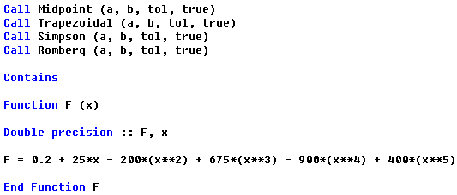
Key Code
(1) Main Structure

Slide 8
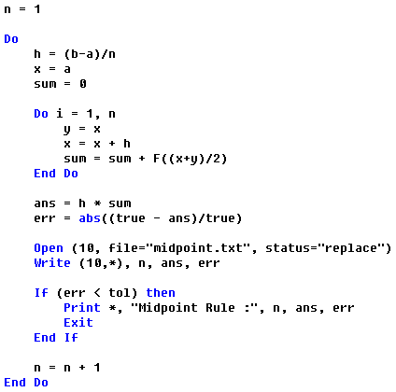
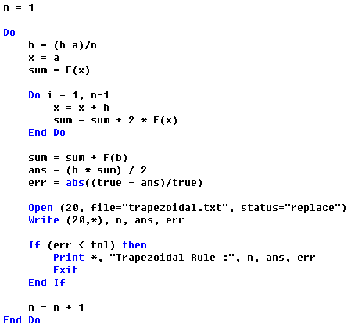
Key Code
(2) Midpoint Rule
(3) Trapezoidal Rule

Slide 9
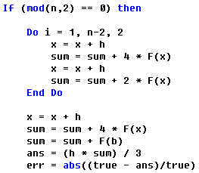
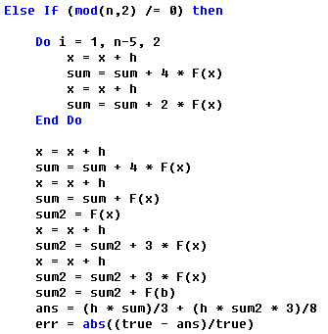
Key Code
(4) Simpson’s Rule
n이 짝수일 경우, 1/3공식 사용
n이 홀수일 경우, 마지막 구간을 3/8공식으로 보완!

Slide 10
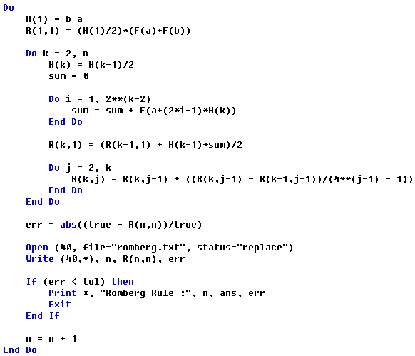
Key Code
(5) Romberg Integration

Slide 11
Result & Analysis
오차율 10^-6 이하 scale로 정답에 근접하기 위해 필요한 구간의 수:
Romberg < Simpson << Midpoint < Trapezoidal

Slide 12
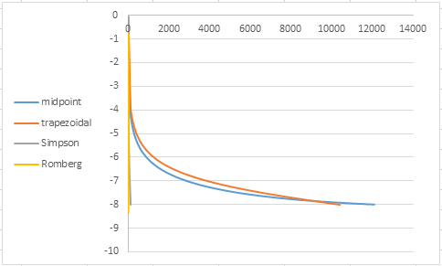
Result & Analysis
Maximum error = 10^-8일 때의 구간의 개수에 따른 오차율 graph
구간의 갯수
Log(error)

Slide 13
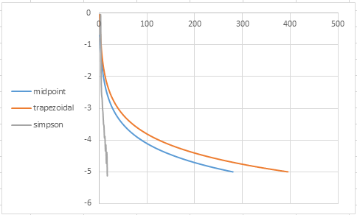
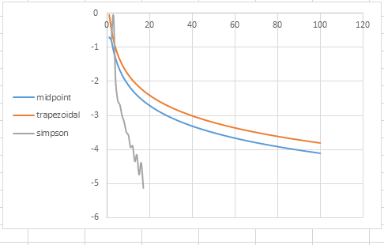
Result & Analysis
Maximum error = 10^-5 일 때의 graph
Maximum iteration = 100 일 때의 graph
구간의 갯수
구간의 갯수
구간의 크기 같을 때 error는 Simpson, midpoint, trapezoidal 순서로 작다!
n이 홀수일 때의 3/8공식 보정 때문!
Log(error)
Log(error)

Slide 14
conclusion
Romberg Integration은 extrapolation에 의해 매우 빠르게 정답에 수렴한다!
Error가 구간의 크기 h의 네제곱에 비례하는 Simpson’s rule이 h의 제곱에 비례하는 Midpoint, Trapezoidal rule에 비해 정답에 빠르게 수렴하며, 구간의 크기가 같을 때 error가 작다!

Slide 15
THANK YOU

